Slide 1

TD3: ANALYSES SUR LES SALAIRES
REALISE PAR: TAWATIEU KINGNE KASSEH MEGHANE (id: m.tawatieukingnekas)
UE: DATA VISUALIZATION CLASSE: I1 FAST TRACK EISI

Slide 2
PRESENTATION GLOBALE DES DASHBOARDS
Analyses sur la taille des entreprises par secteurs d’activités
Dashboard dynamique sur l’analyse de salaires par secteurs d’activités
Variation des salaires par secteurs d’activités
Variation des salaires par pays
Variation des salaires par sexe

Slide 3
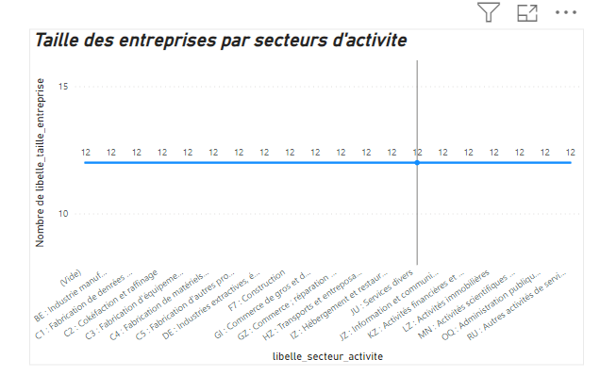
Analyses sur la taille des entreprises par secteurs d’activités
Ce dashboard presente la tailles des entreprises par different secteurs d’activites; nous remarquons que peu importe le secteur d’activite la taille des entreprises reste constante. Donc pour tous les secteurs d’activites, la taille des engtreprises est de 12.

Slide 4
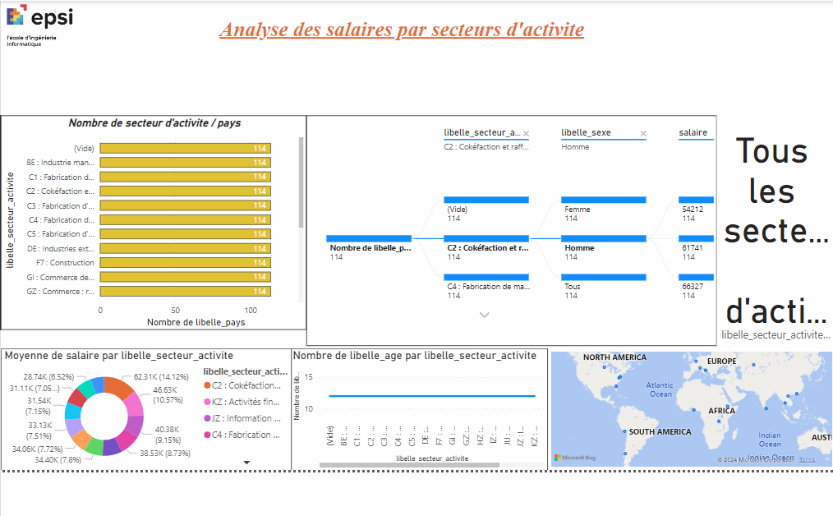
2. Dashboard dynamique sur l’analyse de salaires par secteurs d’activités
Ce Dashboard dynamique presente les secteurs d’activites par pays, une variation des salaires par sexe, secteurs d’activites et par pays, ensuite la moyene des salaires par secteurs d’activites, la variation de l’age des employes par secteurs d’activite, et une representation par carte des different secteurs d’activites.
Cette representation permettra a l’utilisateur de selectionner un secteur d’activite et d’avoir les analyses concernant ce secteur (salaire par sexe, moyene des salaires, position geographique, l’age des employes de ce secteur etc…)
Ce dashboard est dynamique dans le sens ou pour un secteur d’activite precis nous avons une representation et des valeurs precises.

Slide 5
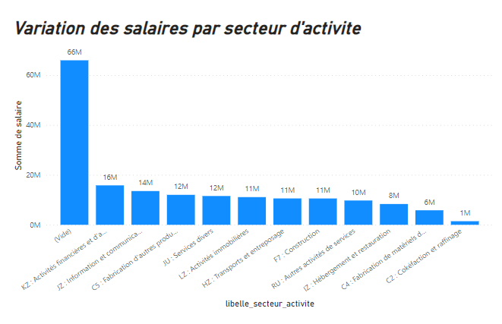
3. Variation des salaires par secteurs d’activités
Ce diagramme nous montre une variation des salaires par secteurs d’activites et donc pour le secteur KZ Actvites financieres et assurances nous avons une somme de salaires de 16M tandis que pour le secteur Cokefaction et raffinage nous avons 1M

Slide 6
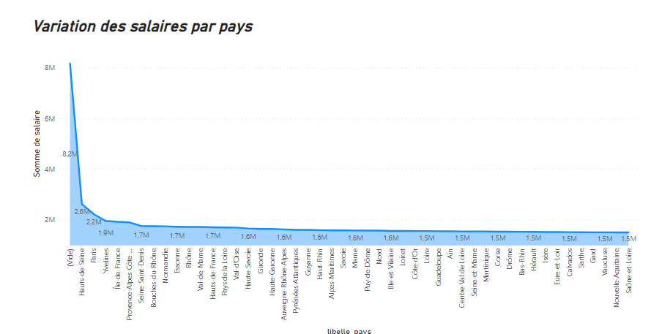
4. Variation des salaires par pays
Nous remarquons sur le diagramme une variation de salaires par pays. Pour Hauts de sennes nous avons 2,6M et pour Sone et Loire nous avons 1,5M

Slide 7
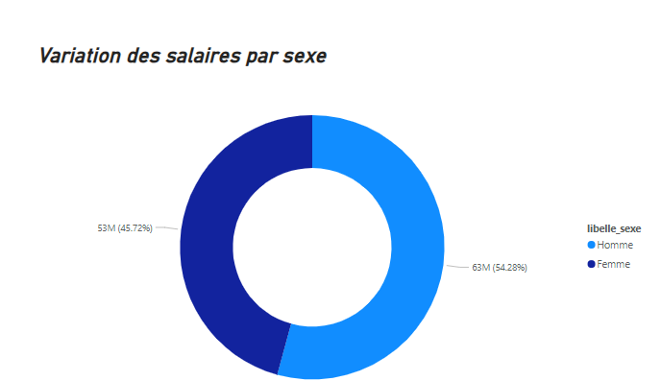
5. Variation des salaires par sexe
Nous remarquons sur le diagramme une variation de salaires par sexes. Pour les Femmes nous avons 53M et pour les Hommes nous avons 63M.

